Slide 1
Введение в параллельные вычисления. Технология программирования MPI (день первый)

Slide 2
План занятий:
1-й день: введение, коротко об операционной системе UNIX, практические сведения, параллелизм и способы его использования
2-7-й дни: технология MPI
8-й день: обсуждение результатов, подведение итогов, ответы на вопросы

Slide 3
UNIX:
UNIX – это многозадачная, многопользовательская система, обладающая широкими возможностями. Ее реализации существуют практически на всех распространенных компьютерных платформах.
LINUX – один из наиболее известных свободно распространяемых диалектов UNIX.

Slide 4
UNIX:
Все объекты в UNIX делятся на два типа:
файлы и процессы.
Все данные хранятся в файлах, доступ к периферийным устройствам осуществляется через специальные файлы.
Вся функциональность операционной системы определяется выполнением различных процессов.

Slide 5
UNIX:
Важнейшим пользовательским процессом является основной командный интерпретатор (login shell). login, password
passwd – смена пароля
пароль должен хорошо запоминаться и быть трудным для подбора!
exit – выход из системы
man – получение справки о командах
man man

Slide 6
UNIX:
Идентификатор пользователя (UID), идентификаторы групп (GID).
Принадлежность к группе определяет дополнительные права пользователей.
Информация о пользователях и группах обычно хранится в системных файлах /etc/passwd, /etc/shadow и /etc/group

Slide 7
UNIX:
Файловая система, каталоги.
/ - корневой каталог
/home/asa/myfile.txt
. – текущий каталог
.. – каталог на единицу более высокого уровня
С каждым пользователем ассоциируется его домашний каталог.

Slide 8
UNIX:
Атрибуты файлов. ls –l
1 2 3 4 5 6 7 8
-rwxr-xr-- 1 asa group 3422 Feb 28 13:30 test
- – обычный файл; d – каталог, l – ссылка и др.
Права доступа к файлу:
- – отсутствие права доступа, r – право на чтение, w – право на запись или удаление, x – право на выполнение файла.
Владелец-пользователь, владелец-группа и все остальные пользователи

Slide 9
UNIX:
Смена прав доступа к файлу:
chmod [u g o a][+ - =][r w x] file1…
u – смена права доступа для пользователя,
g – для группы, o – для других пользователей,
a – для всех трех категорий.
+ – добавление соответствующего права,
- – удаление, а = – присвоение
chmod g+w test
chown и chgrp – смена владельца-пользователя и владельца-группы файла

Slide 10
UNIX:
cd [dir] – переход в каталог dir
Если каталог не указан, то переход осуществляется в домашний каталог пользователя
cp file1 file2 – копирование файла
mv file1 file2 – перемещение (изменение имени) файла
rm file1… – удаление файлов
rmdir dir1… – удаление каталогов
mkdir dir1… – создание каталога

Slide 11
UNIX:
pwd – вывести имя текущего каталога
cat file, more file, less file – утилиты просмотра содержимого файла
find dir – поиск в файловой системе, начиная с каталога dir
grep <рег_выражение> file1… – поиск в файлах вхождений регулярного выражения рег_выражение
…

Slide 12
UNIX:
Процесс - программа в стадии ее выполнения.
ps – список выполняющихся процессов
Уникальный идентификатор процесса (PID).
Сигналы.
Завершить выполнение процесса:
kill –9 PID
Список процессов, занимающих наибольшее количество процессорного времени или системных ресурсов:
top

Slide 13
UNIX:
Потоки ввода/вывода: стандартный ввод, стандартный вывод и стандартный вывод ошибок. Для перенаправления стандартного ввода можно использовать символ <, для стандартного вывода – > или >> (с добавлением), для потока ошибок – 2>
program > file.log
Конвейер команд:
program1 | program2 | program3…
Фоновый режим:
program &

Slide 14
UNIX:
who – список пользователей, работающих в данный момент в системе
uname – некоторые сведения о системе
Редактирование файлов: vi, joe и др., встроенный редактор файлового менеджера Midnight Commander (mc), удаленное редактирование.
Компиляторы с языка Си cc (CC для Си++), компилятор с языка Фортран – f77 (f90 для Фортрана 90).
time program – время работы программы

Slide 15
Параллелизм:
Конвейерность и параллельность.
Параллельная обработка. Одна операция - за единицу времени, то 1000 - за тысячу единиц. Пять устройств 1000 операций выполнит за 200 единиц времени. N устройств ту же работу выполнит примерно за 1000/N единиц времени.

Slide 16
Параллелизм:
Конвейерная обработка. Операция разбивается на ряд подопераций, выполняемых последовательно и независимо. Пусть 5 микроопераций, каждая из которых выполняется за единицу времени. Последовательное устройство 100 пар аргументов обработает за 500 единиц. Конвейерное устройство: первый результат через 5 единиц времени, каждый следующий – через одну единицу после предыдущего, а весь набор из ста пар будет обработан за 5+99=104 единицы времени.

Slide 17
Параллелизм:
Необходимо выделить группы операций, которые могут вычисляться одновременно и независимо. Возможность этого определяется наличием или отсутствием в программе истинных информационных зависимостей.
Две операции программы называются информационно зависимыми, если результат выполнения одной операции используется в качестве аргумента в другой.

Slide 18
Параллелизм:
Крупноблочное распараллеливание:
if (MyProc = 0) then
C операции, выполняемые 0-ым процессором
endif
...
if (MyProc = K) then
C операции, выполняемые K-ым процессором
endif

Slide 19
Параллелизм:
Наибольший ресурс параллелизма в программах сосредоточен в циклах!
Распределение итераций циклов:
do i = 1, N
if (i ~ MyProc) then
C операции i-й итерации для
C для выполнения процессором MyProc
endif
enddo

Slide 20
Параллелизм:
Примеры способов распределения итераций циклов:
Блочное распределение – по ⎡N/P⎤ итераций.
Блочно-циклическое распределение – размер блока меньше, распределение продолжается циклически.
Циклическое распределение – циклически по одной итерации.

Slide 21
Параллелизм:
Рассмотрим простейший цикл:
do i = 1, N
a(i) = a(i) + b(i)
enddo

Slide 22
Параллелизм:
Блочное распределение:
C размер блока итераций
k = (N-1)/P + 1
C начало блока итераций
C процессора MyProc
ibeg = MyProc * k + 1
C конец блока итераций
C процессора MyProc
iend = (MyProc + 1) * k

Slide 23
Параллелизм:
C если не досталось итераций
if (ibeg .gt. N) then
iend = ibeg – 1
else
C если досталось меньше итераций
if (iend .gt. N) iend = N
endif
do i = ibeg, iend
a(i) = a(i) + b(i)
enddo

Slide 24
Параллелизм:
Циклическое распределение:
do i = MyProc+1, N, P
a(i) = a(i) + b(i)
enddo

Slide 25
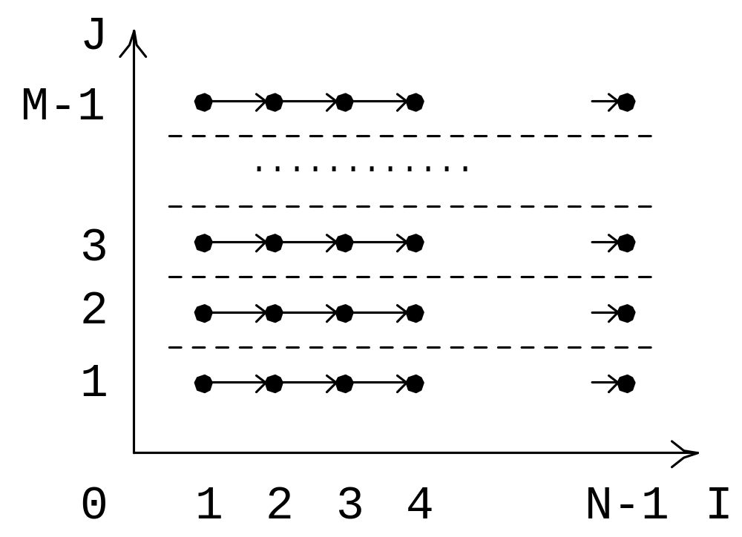
Параллелизм:
do 1 i = 1, N-1
do 1 j = 1, M-1
1 a(i,j) = a(i-1,j) + a(i,j)

Slide 26
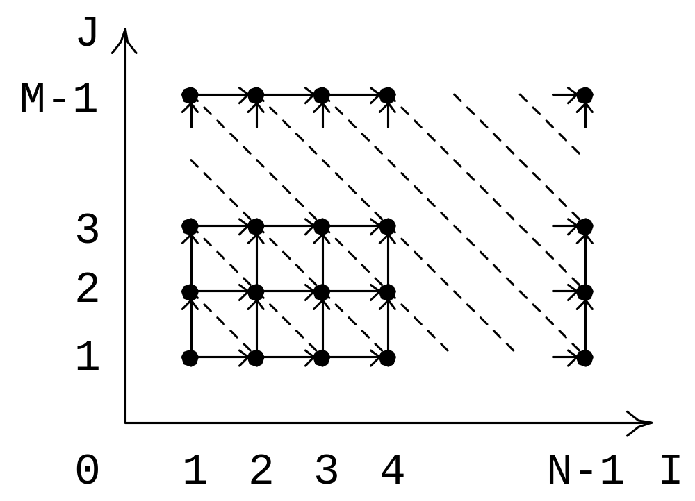
Параллелизм:
do 1 i = 1, N-1
do 1 j = 1, M-1
1 a(i,j) = a(i-1,j) + a(i,j-1)

Slide 27
Параллелизм:
Цели распараллеливания:
равномерная загрузка процессоров
минимизация количества и объема необходимых пересылок данных
Пересылка данных требуется, если есть информационная зависимость между операциями, которые при выбранной схеме распределения попадают на разные процессоры.

Slide 28
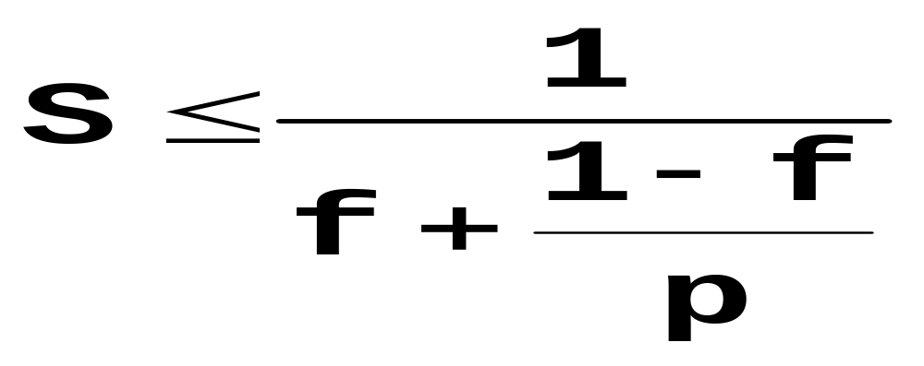
Параллелизм:
Закон Амдала:
Пусть f – доля последовательных операций,
0 ≤ f ≤ 1,
1-f – доля параллельных операций,
S – ускорение, p – число процессоров

